Slide 1
201840136_최현종

Slide 2
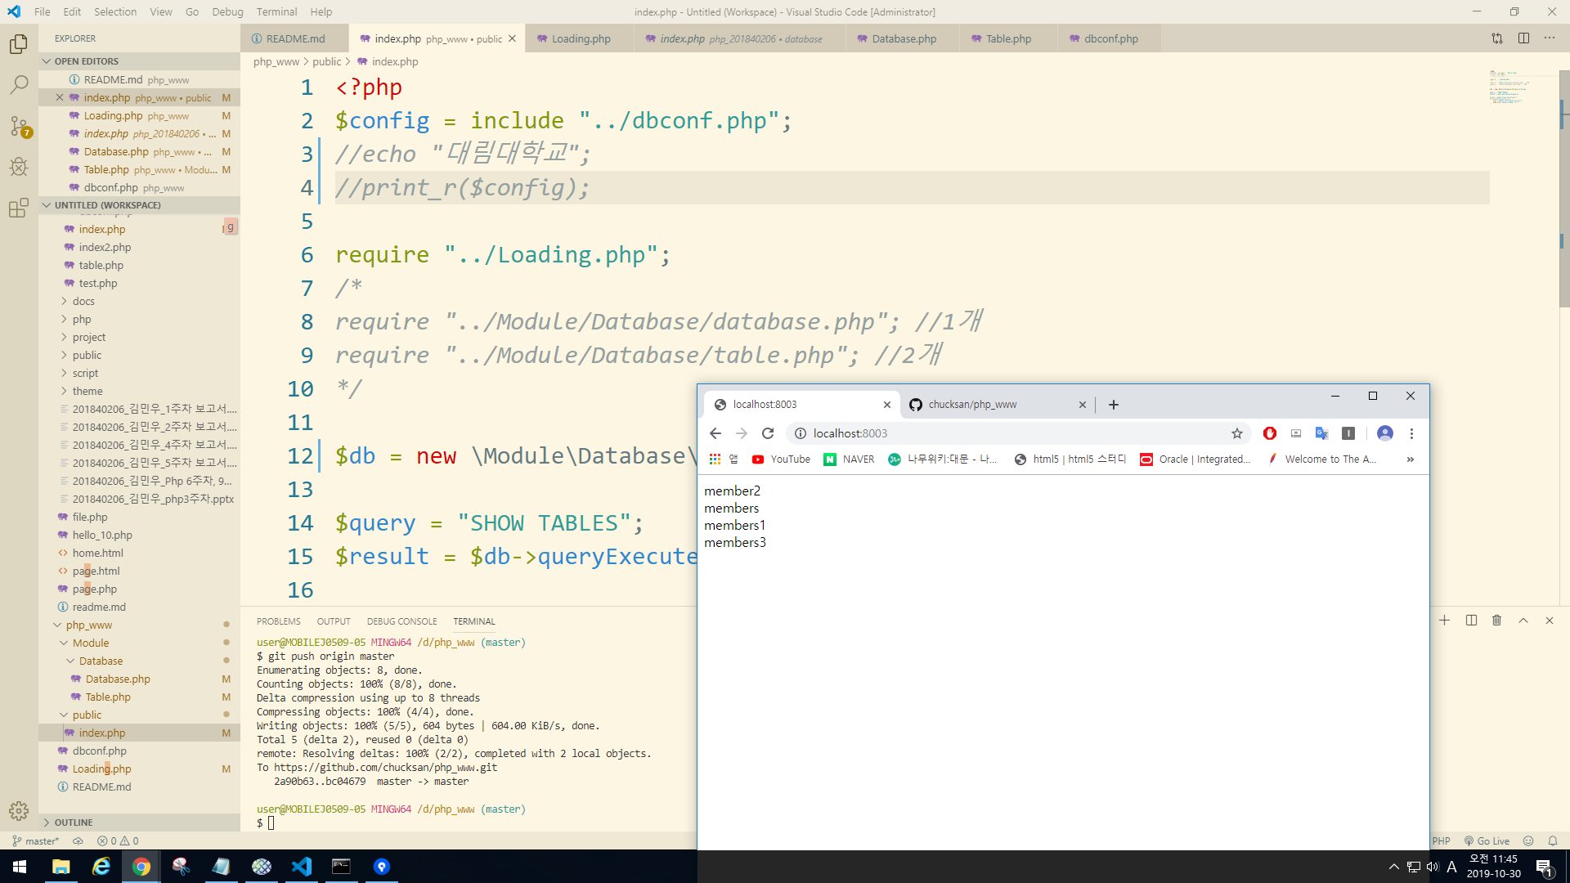
1. 테이블 확인1

Slide 3
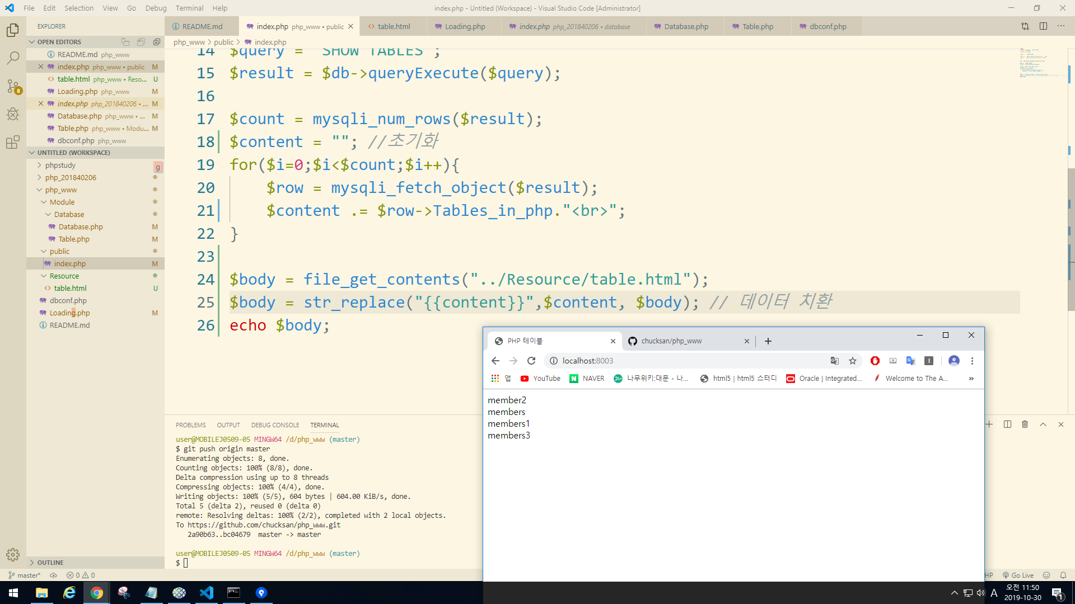
2. 테이블확인2

Slide 4
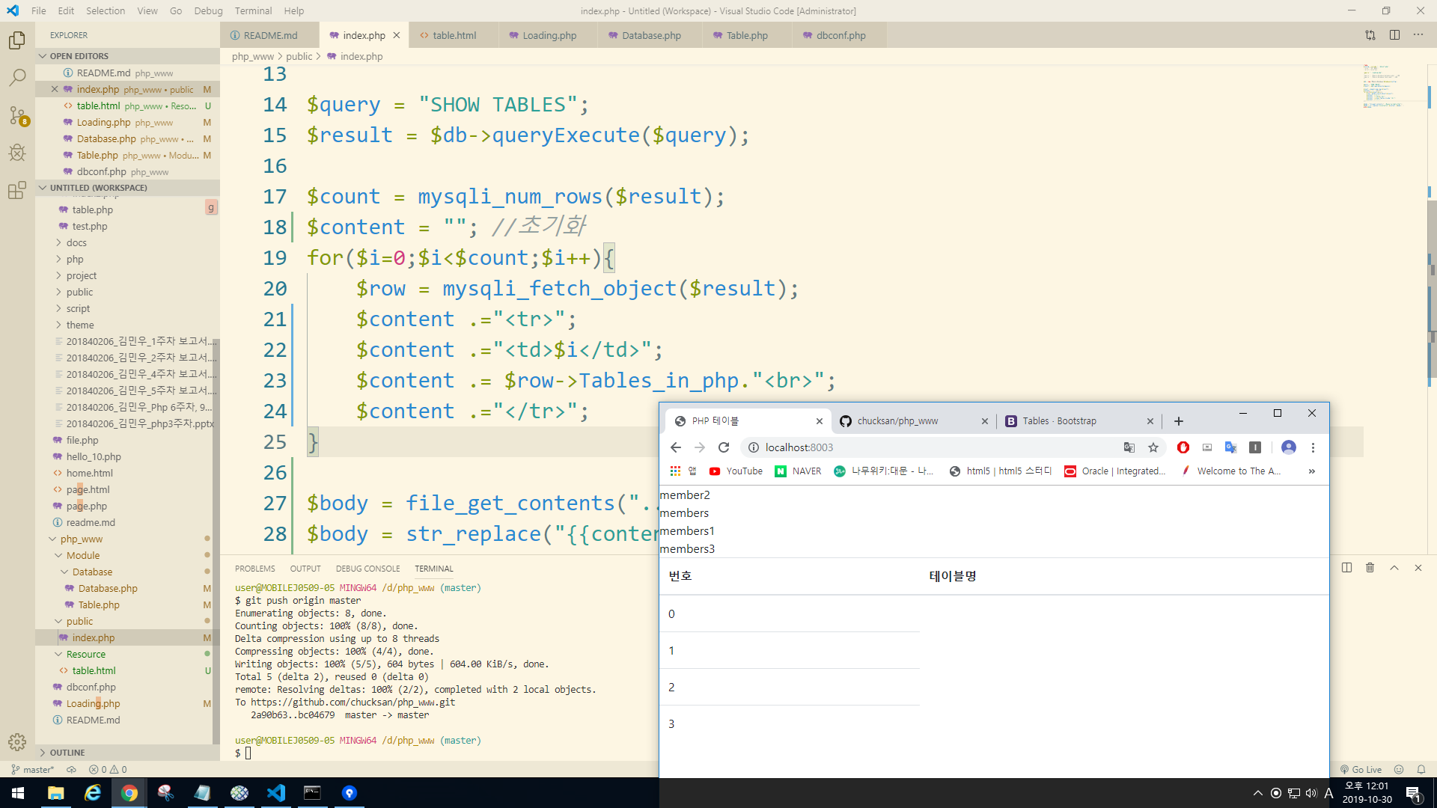
3. HTML코드 추가

Slide 5
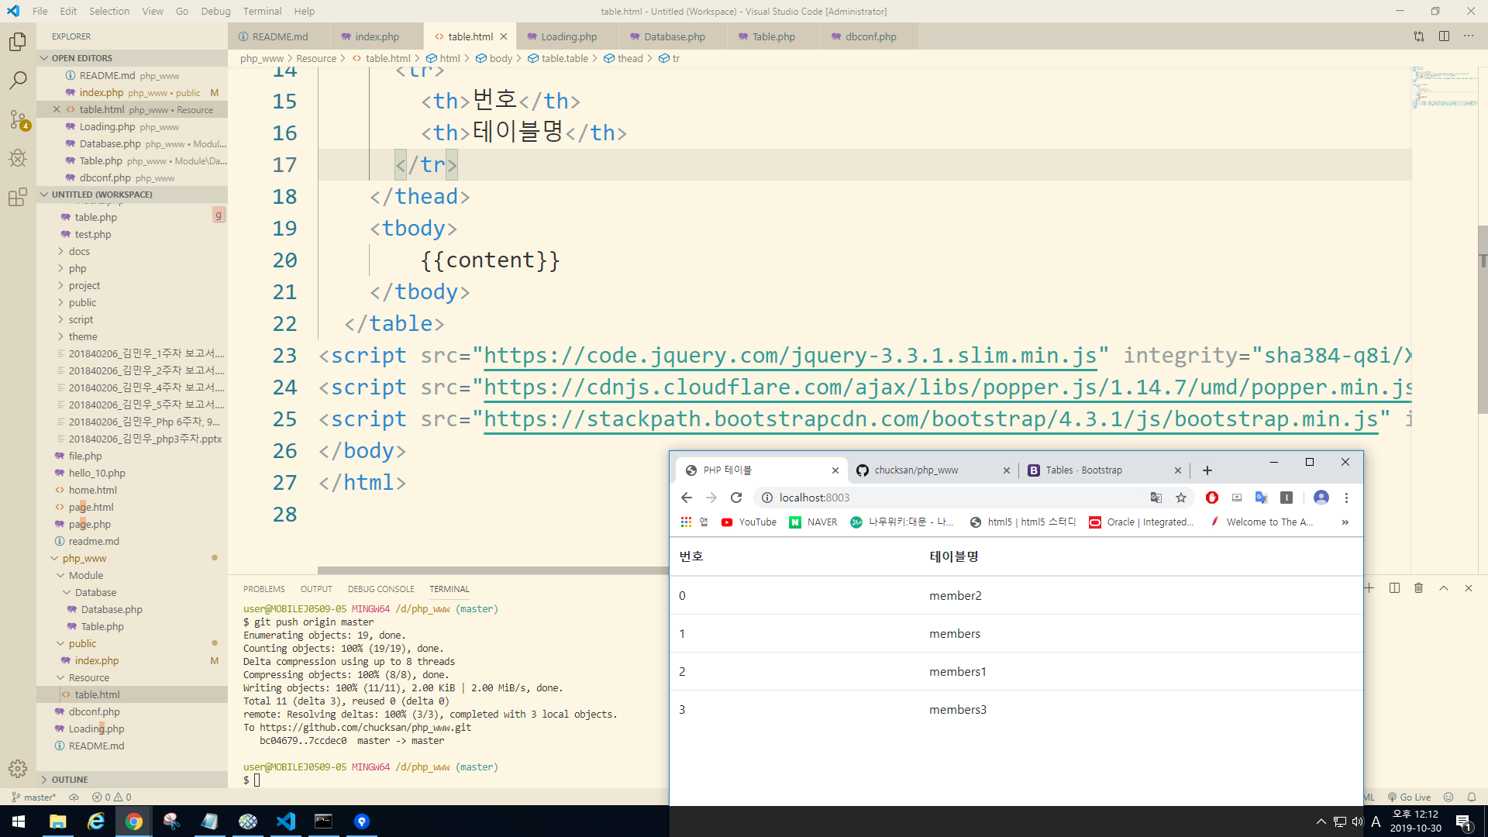
4. 부트스트랩 사용

Slide 6
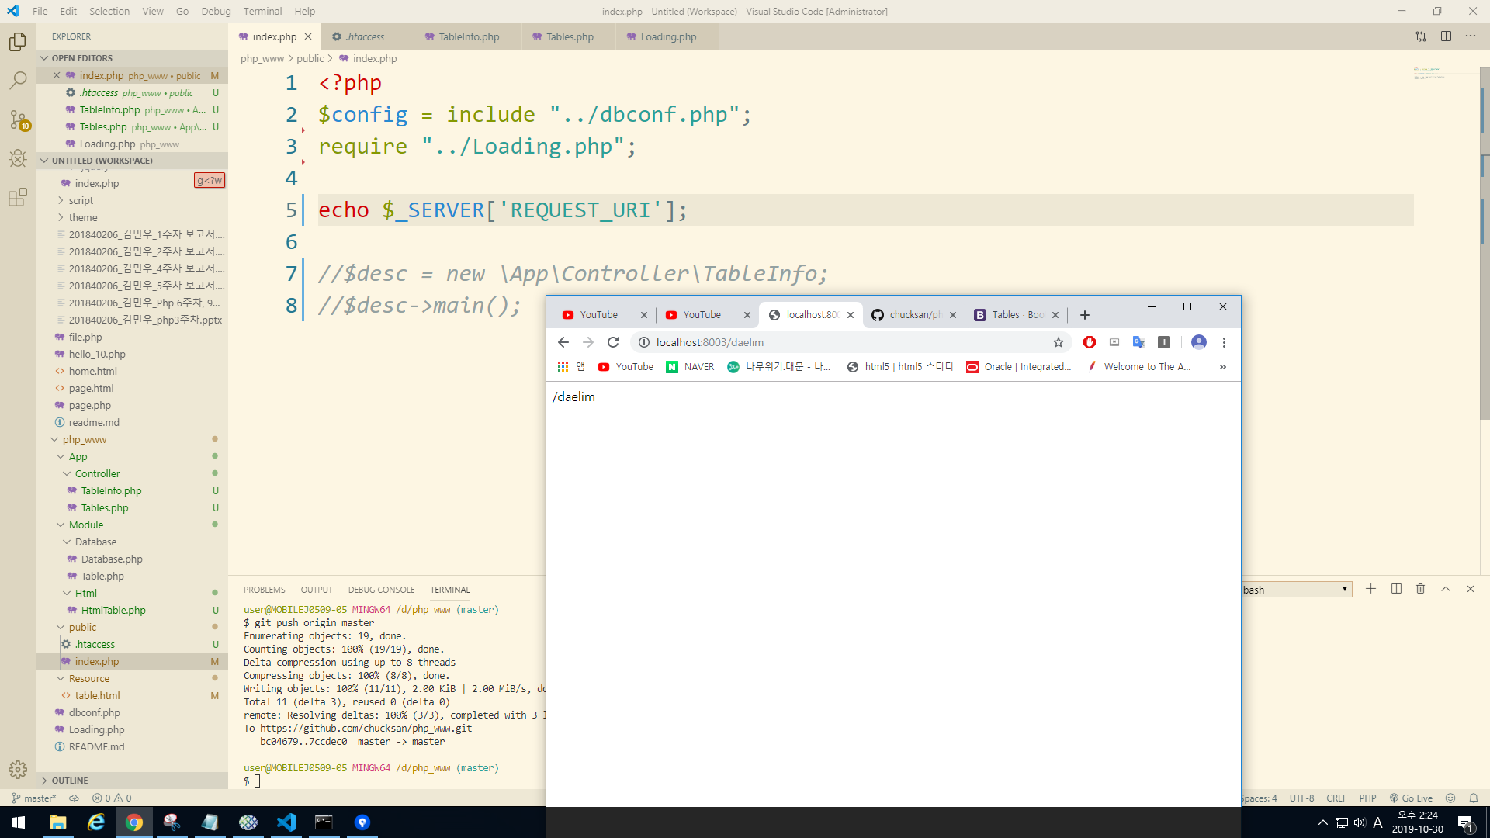
5. REQUEST_URI사용1

Slide 7
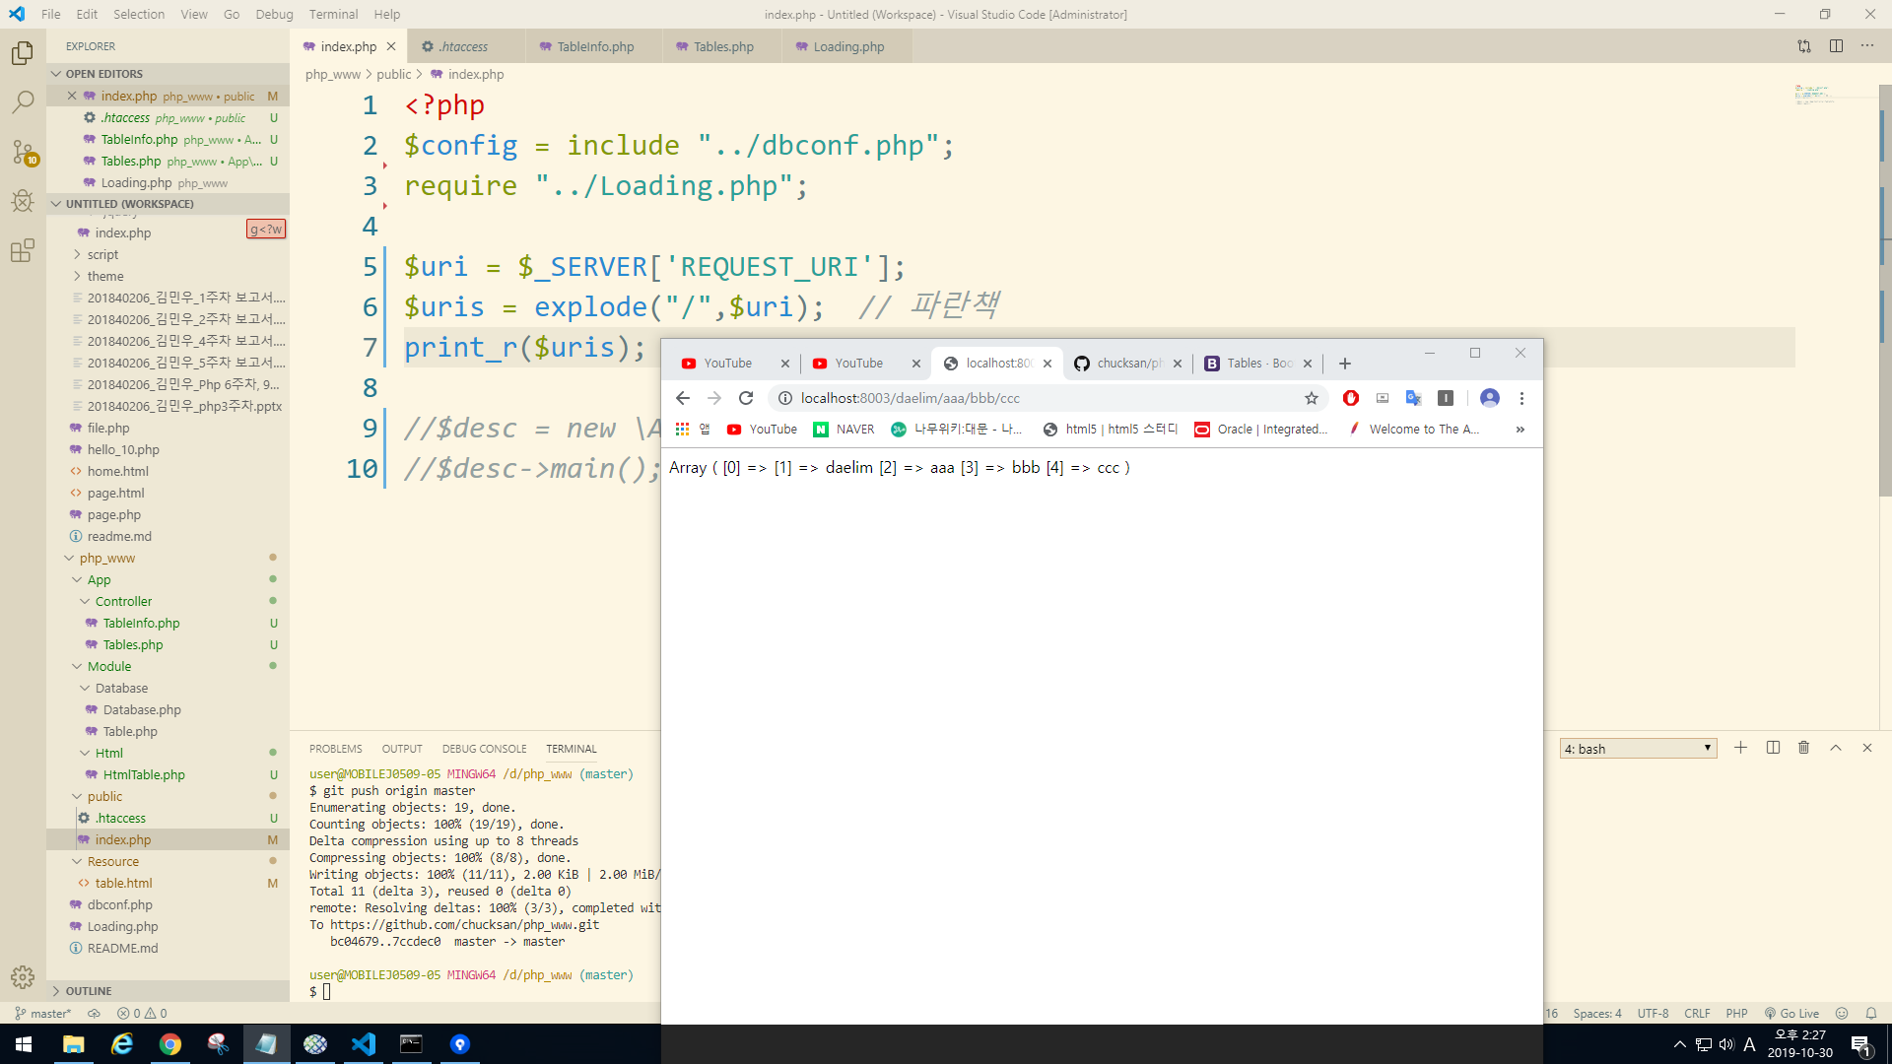
6. REQUEST_URI사용2

Slide 8
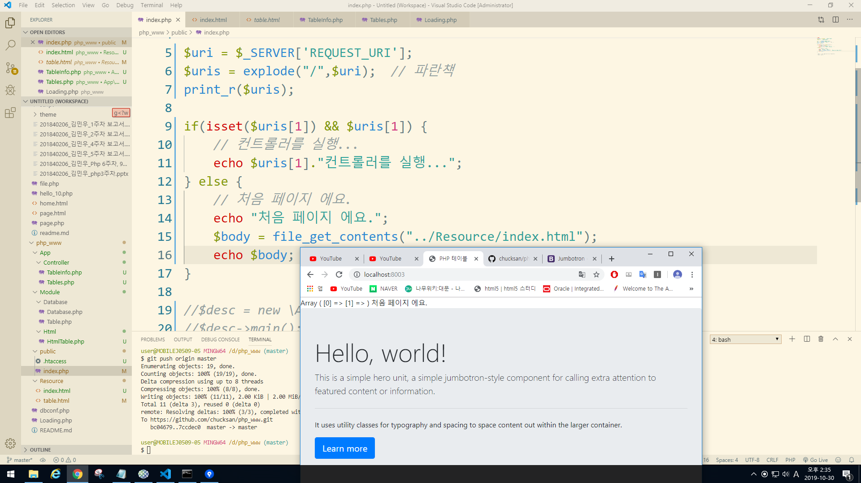
7. 부트스랩을 사용

Slide 9
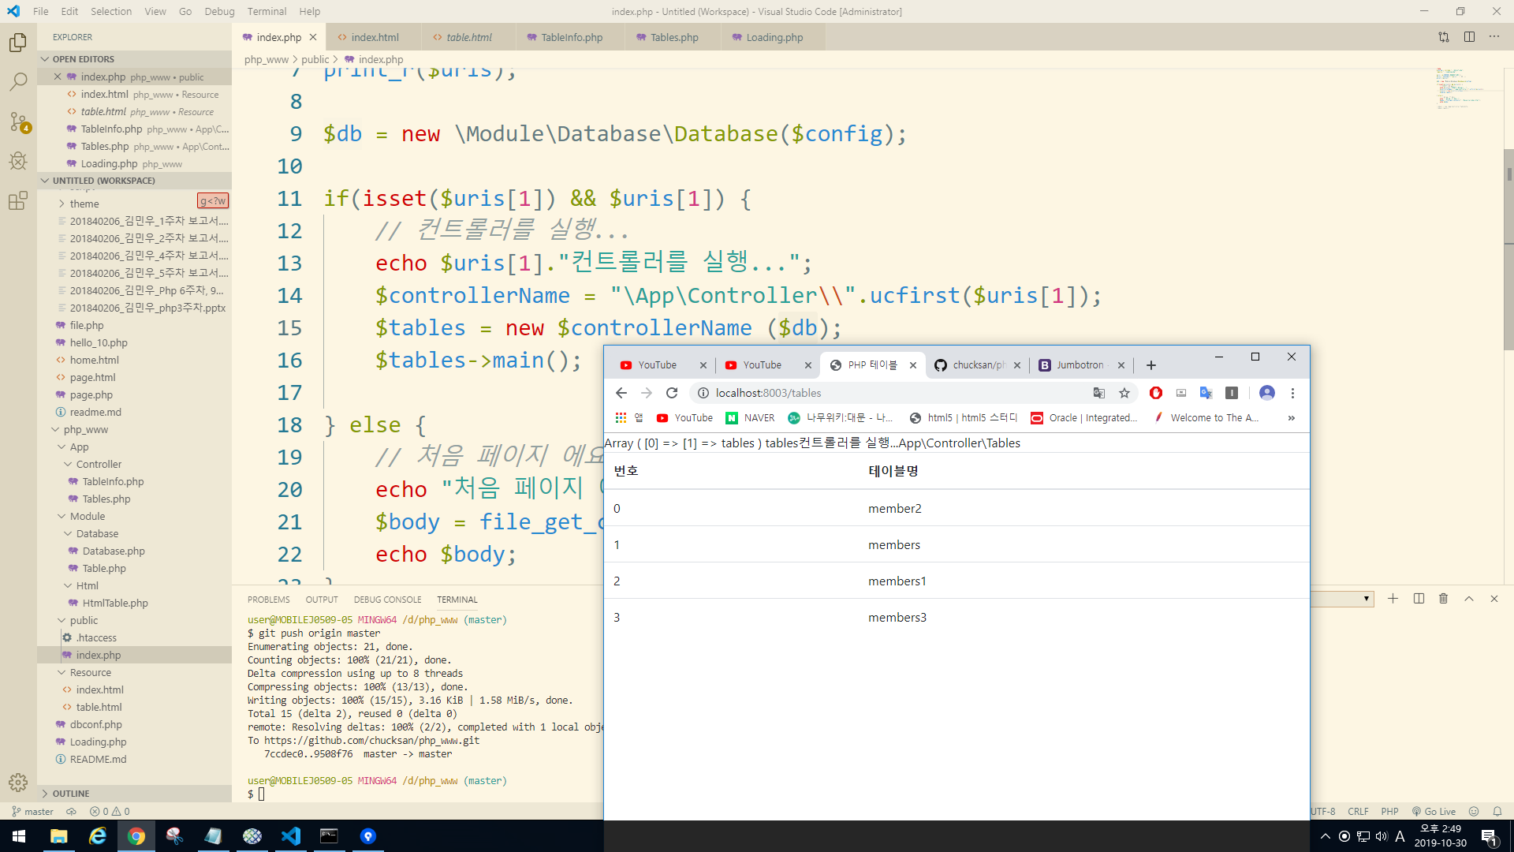
8. 컨트롤러 실행

Slide 10
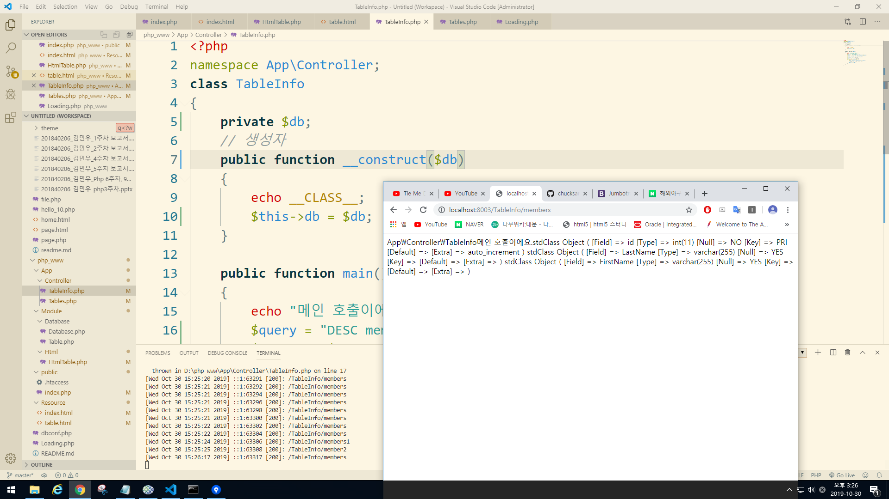
9. 코드확인

Slide 11
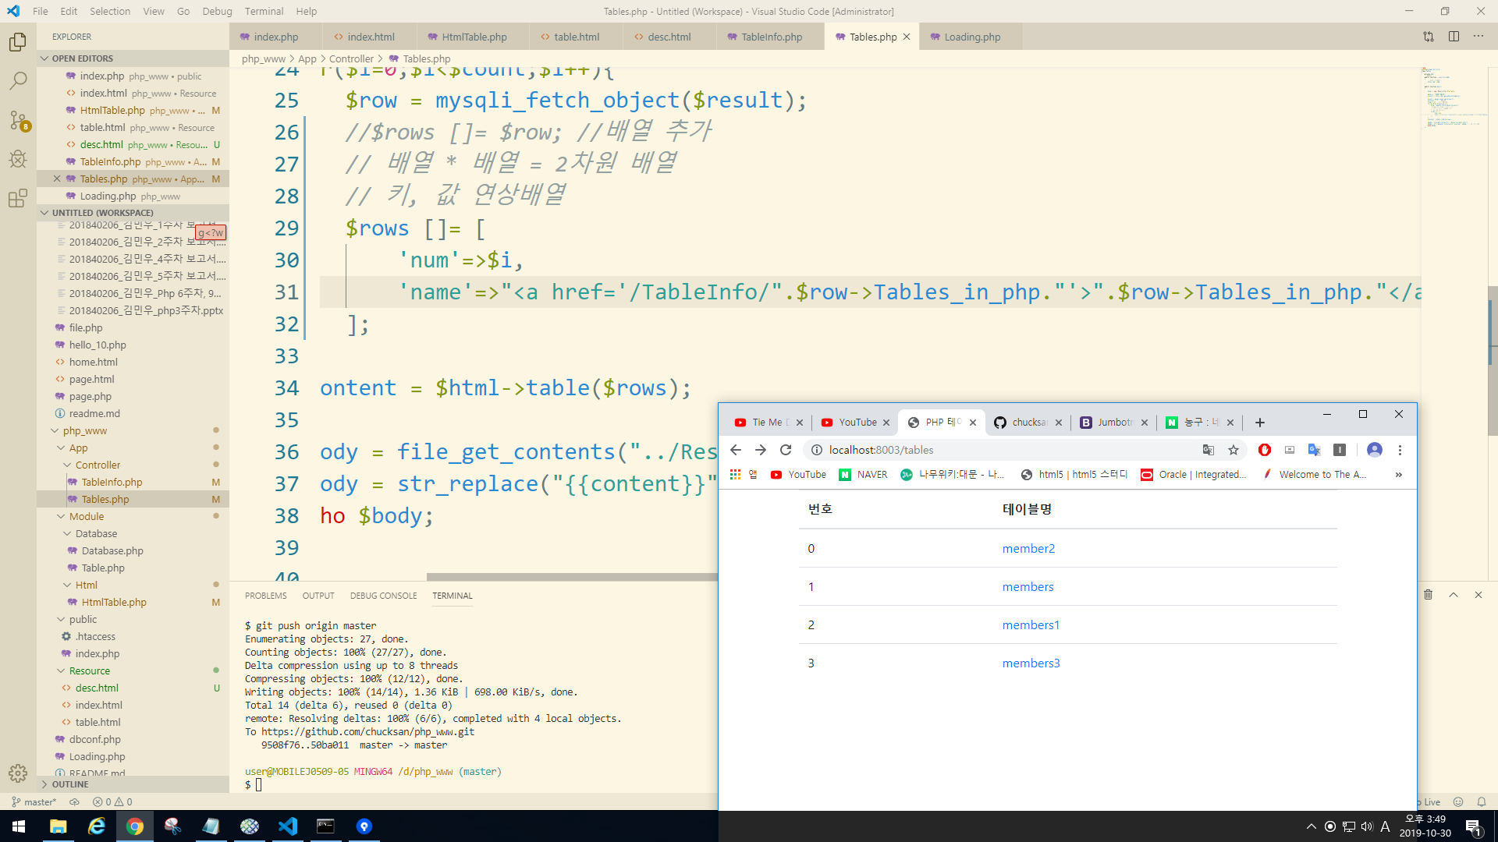
10. 테이블

